Slide 1


Engenharia de Requisitos
Prof. Esp.
Rita de Cássia da Costa Silva

Slide 2

REQUISITOS
DEFINIÇÃO
Conjunto de atividades voltadas para identificar, documentar, analisar e validar as necessidades dos stakeholders.
IMPORTÂNCIA
Projetos exigem dados bem definidos, critérios de aceitação claros e limites éticos — tudo isso nasce nos requisitos.

Slide 3


REQUISITOS FUNCIONAIS
DESCREVEM O QUE O SISTEMA DEVE FAZER.
OBS: Se requisitos forem mal definidos → risco de falhas graves
- Redução de riscos de fracasso.
- Evita retrabalho e custos desnecessários.
- Define expectativas claras entre cliente e desenvolvedor.
EXEMPLOS
“O sistema deve permitir cadastro de novos usuários.”
“O aplicativo deve calcular a rota mais rápida entre dois pontos.”
“O sistema deve registrar histórico de pedidos.”

Slide 4

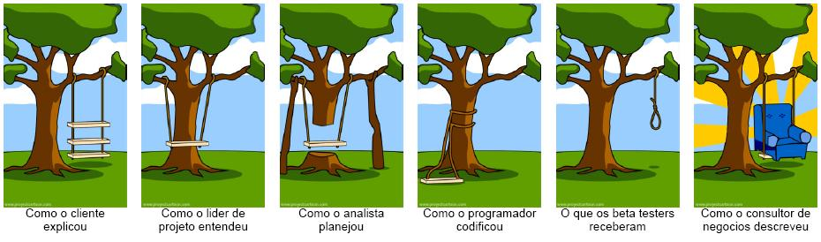
DEVE SER
Completo: Descrever toda a função esperada.
Claro: Não ambíguo, compreendido por cliente e desenvolvedor.
Consistente: Sem contradições com outros requisitos.
Testável: Deve poder ser verificado.
Rastreável: Vinculado ao objetivo do negócio.
REQUISITOS FUNCIONAIS
(RF)

Slide 5

Tipos de Requisitos Funcionais
REQUISITOS DE USUÁRIO
Especificam funcionalidades vistas pelo usuário.
Escritos em linguagem natural ou diagramas.
Exemplo: “O usuário deve poder redefinir sua senha via e-mail.”

Slide 6

Tipos de Requisitos Funcionais
REQUISITOS DE SISTEMA
Descrevem funcionalidades internas do sistema como um todo.
Exemplo: “O sistema deve calcular automaticamente o total da compra com base nos itens adicionados ao carrinho.”

Slide 7

Tipos de Requisitos Funcionais
REQUISITOS DE INTERFACE
Definem como o sistema interage com usuários ou outros sistemas.
Exemplo: “O sistema deve disponibilizar uma API REST para integração com gateways de pagamento.”

Slide 8

Tipos de Requisitos Funcionais
REQUISITOS DE PROCESSAMENTO DE DADOS
Relacionados a manipulação de dados (entrada, transformação, saída).
Exemplo: “O sistema deve gerar relatório mensal em PDF das vendas realizadas.”

Slide 9

Tipos de Requisitos Funcionais
REQUISITOS DE SEGURANÇA FUNCIONAL
Definem funções específicas para proteger o sistema.
Exemplo: Exemplo: “O sistema deve exigir autenticação de dois fatores no login.”

Slide 10

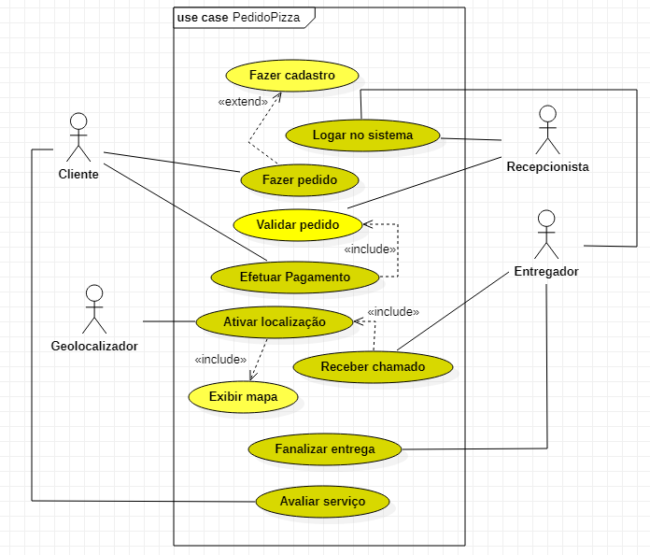

Como Especificar Requisitos Funcionais
LINGUAGEM NATURAL
Descrição textual simples → acessível ao cliente, mas pode gerar ambiguidades.
CASOS DE USO (UML)
Mostram atores e funções em diagramas.
Exemplo: Ator Cliente → “Realizar Pedido”.

Slide 11


Como Especificar Requisitos Funcionais
HISTÓRIAS DE USUÁRIO (ÁGIL)
Escritas no formato: “Como [usuário], eu quero [função], para [benefício].”
Exemplo: “Como cliente, quero salvar meu cartão de crédito, para não precisar digitá-lo em futuras compras.”
PROTÓTIPOS
Modelos visuais de telas para validar requisitos antes da codificação.

Slide 12


Exemplos Didáticos
Sistema de Saúde com IA:
Cadastrar paciente.
Processar exames de sangue.
Gerar relatório com diagnóstico preliminar.
- Alertar médico em caso de anomalia detectada.
Aplicativo de Transporte (tipo Uber):
Localizar motorista disponível.
Calcular valor da corrida.
Enviar notificação ao usuário.

Slide 13

REQUISITOS NÃO FUNCIONAIS
DESCREVEM COMO O SISTEMA DEVE SER (QUALIDADE, RESTRIÇÕES E CRITÉRIOS DE DESEMPENHO).
OBS: Se requisitos forem mal definidos → risco de falhas graves
Definem atributos de qualidade, restrições e condições de operação.
Não descrevem funcionalidades, mas características globais do sistema.
Impactam diretamente na aceitação do software pelo usuário final.
EXEMPLOS
“O sistema deve responder em menos de 2 segundos.”
“O aplicativo deve estar disponível 99,9% do tempo.”
“A aplicação deve seguir a LGPD para tratamento de dados.”

Slide 14
REQUISITOS
NÃO
FUNCIONAIS (RNF)
DEFINIÇÕES IMPORTANTES
Determinam como o sistema executa funções (tempo, usabilidade, confiabilidade).
Muitas vezes são chamados de “atributos de qualidade”.
Podem ser medidos por métricas objetivas (tempo de resposta, taxa de falhas).
EXEMPLOS
RF: “O sistema deve permitir login de usuários com senha.”
RNF: “O sistema deve autenticar o usuário em até 2 segundos.”
IMPORTÂNCIA DOS RNFs
Definem a satisfação real do usuário (mais do que funcionalidades).
Podem ser fatores críticos de sucesso → se não atendidos, o software pode ser rejeitado mesmo cumprindo as funções.
Influenciam fortemente no projeto de arquitetura de software.
Impactam em custo, prazo e tecnologia adotada.
SITUAÇÃO
Um sistema de IA pode reconhecer imagens corretamente (RF atendido), mas se o tempo de resposta for de 15 segundos (RNF mal definido), o usuário rejeita.

Slide 15

Tipos de Requisitos Não Funcionais
REQUISITOS DE DESEMPENHO
Tempo de resposta
Vazão (quantidade de operações por segundo)
Capacidade de processamento
Exemplo: “O sistema deve responder às consultas em até 1 segundo.”

Slide 16

Tipos de Requisitos Não Funcionais
REQUISITOS DE CONFIABILIDADE
Taxa de falhas
Tempo médio entre falhas (MTBF)
Tempo médio de reparo (MTTR)
Exemplo: “Disponibilidade de 99,9% durante o horário comercial.”

Slide 17

Tipos de Requisitos Não Funcionais
REQUISITOS DE USABILIDADE
Facilidade de aprendizado
Intuitividade da interface
Acessibilidade (usuários com deficiência)
Exemplo: “Um novo usuário deve aprender a usar o sistema em até 10 minutos.”

Slide 18

Tipos de Requisitos Não Funcionais
REQUISITOS DE SEGURANÇA
Autenticação
Autorização
Criptografia
Auditoria de acessos
Exemplo: “Todas as transações financeiras devem ser criptografadas com AES-256.”
(AES-256: método de segurança digital)

Slide 19

Tipos de Requisitos Não Funcionais
REQUISITOS DE MANUTENIBILIDADE
Facilidade de corrigir erros
Facilidade de evoluir funcionalidades
Modularidade do sistema
Exemplo: “Alterações devem ser implementadas em menos de 8 horas de trabalho.”

Slide 20

Tipos de Requisitos Não Funcionais
REQUISITOS DE PORTABILIDADE
Capacidade de rodar em diferentes plataformas ou dispositivos.
Exemplo: “O aplicativo deve funcionar em Android e iOS a partir da versão 10.”

Slide 21

Tipos de Requisitos Não Funcionais
REQUISITOS DE ESCALABILIDADE
Capacidade de suportar aumento de carga sem perda de desempenho.
Exemplo: “O sistema deve suportar até 100 mil usuários simultâneos.”

Slide 22

Tipos de Requisitos Não Funcionais
REQUISITOS DE COMPATIBILIDADE/INTEGRAÇÃO
Comunicação com outros sistemas, APIs, bancos de dados.
Exemplo: “O sistema deve integrar-se com a API de pagamentos do PayPal.”

Slide 23

Tipos de Requisitos Não Funcionais
REQUISITOS LEGAIS E NORMATIVOS
Conformidade com leis, normas e regulamentações.
Exemplo: “O sistema deve estar em conformidade com a LGPD (Lei Geral de Proteção de Dados).”

Slide 24

Como Especificar Requisitos Não Funcionais
Clareza e objetividade: devem ser mensuráveis.
Uso de métricas: tempo, taxa, porcentagem, número máximo/mínimo.
Evitar termos vagos: “rápido”, “seguro”, “intuitivo” → precisam de critérios mensuráveis.
Exemplo:
Ruim: “O sistema deve ser rápido.”
Bom: “O sistema deve carregar a página inicial em até 3 segundos para 95% das requisições.”

Slide 25
Elicitação e Análise de Requisitos
Prof. Esp.
Rita de Cássia da Costa Silva

Slide 26
ELICITAÇÃO
DEFINIÇÃO
Processo de descobrir necessidades e restrições junto aos stakeholders.
LEMBRE-SE
Requisitos não surgem prontos: precisam ser perguntados, observados, discutidos e refinados.

Slide 27

TÉCNICAS DE ELICITAÇÃO
Entrevistas: diretas com clientes, usuários ou especialistas.
Questionários: úteis para muitos usuários, mas superficiais.
Observação: acompanhar o processo real
(ex.: engenheiro observando atendentes em um caixa de supermercado).
Prototipagem: criar versões simplificadas do sistema para validar ideias.

Slide 28
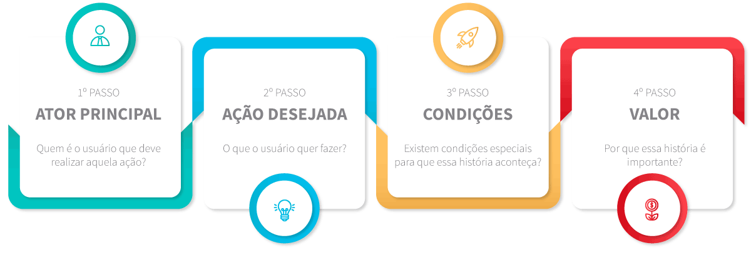
Ferramentas visuais: mapas mentais, casos de uso, user stories.
ORGANIZAÇÃO DAS INFORMAÇÕES
Documentação inicial de requisitos: texto simples, claro e direto.
Deve Conter:
Requisitos Funcionais: listados em tópicos numerados.
Requisitos Não Funcionais: separados e detalhados (desempenho, segurança, confiabilidade).
Observações: pontos pendentes ou dúvidas levantadas.

Slide 29

DESAFIOS E PROBLEMAS COMUNS
Linguagem ambígua → diferentes interpretações.
Conflitos entre stakeholders.
Requisitos ocultos (usuários esquecem ou omitem).
Requisitos em excesso ou contraditórios.
Mudanças frequentes durante o projeto.

Slide 30

EXEMPLO – APLICATIVO
DE MOBILIDADE URBANA
Requisitos Funcionais
O sistema deve permitir que o cliente solicite uma corrida.
O aplicativo deve calcular a rota e o valor estimado automaticamente.
O sistema deve permitir que o motorista aceite ou recuse a corrida.
Requisitos Não Funcionais
O tempo de resposta do sistema não deve ultrapassar 3 segundos.
O aplicativo deve funcionar em Android e iOS.
O sistema deve armazenar dados de pagamento de acordo com a LGPD.
Observações
Dúvida: haverá integração com transporte público no futuro?
Cliente mencionou interesse em versão web, mas não está confirmado.

Slide 31
"Ninguém conseguirá trabalhar em equipe se não aprender a ouvir. Ninguém aprenderá a ouvir se não aprender a se colocar no lugar dos outros.”
Augusto Cury
Próxima Aula
- Squad
(3 à 5 pessoas)
-
E-mail: rita.silva@faculdadefama.edu.br
GitHub: https://github.com/ritasilva-fama

